Slide 1

IoT-da kriptografik algoritmlarga kirish
Kriptografik algoritmlar Internet of Things (IoT) tizimlarini himoya qilishda, nozik ma'lumotlar va aloqalarni potentsial tahdidlardan himoya qilishda hal qiluvchi rol o'ynaydi. Ushbu taqdimot IoT ilovalarida keng qo'llaniladigan turli kriptografik algoritmlar haqida umumiy ma'lumot beradi.

Slide 2

IoT qurilmalarini himoya qilish: eng yaxshi amaliyotlar
IoT qurilmalari soni o‘sishda davom etar ekan, kuchli xavfsizlik choralarini qo‘llash juda muhim. Ushbu kartada IoT qurilmalarini himoya qilishning eng yaxshi amaliyotlari, jumladan xavfsiz yuklash, proshivka yangilanishlari va tarmoq segmentatsiyasi muhokama qilinadi. Ushbu amaliyotlarga rioya qilish orqali siz IoT ekotizimingiz xavfsizligi va yaxlitligini ta'minlashingiz mumkin.

Slide 3
IoT-da maxfiylik masalalari
IoT qurilmalari katta hajmdagi ma'lumotlarni to'plash va uzatishda maxfiylikni ta'minlash muhim ahamiyatga ega. Ushbu karta IoT-da maxfiylikning asosiy masalalari, jumladan maʼlumotlarni shifrlash, foydalanuvchi roziligi va maʼlumotlarni xavfsiz saqlashni oʻrganadi. Maxfiylikka ustunlik berish orqali siz foydalanuvchilar bilan ishonchni mustahkamlashingiz va ularning maxfiy ma'lumotlarini himoya qilishingiz mumkin.

Slide 4

IoT tarmoqlarini himoya qilish: eng yaxshi amaliyotlar
IoT tarmoqlarini himoya qilish ruxsatsiz kirish va ma'lumotlar buzilishidan himoya qilish uchun juda muhimdir. Ushbu karta tarmoq segmentatsiyasi, kuchli autentifikatsiya va muntazam monitoringni o'z ichiga olgan IoT tarmoqlarini himoya qilish bo'yicha eng yaxshi amaliyotlarni o'rganadi. Ushbu chora-tadbirlarni amalga oshirish orqali siz IoT tarmog'ingizning yaxlitligi va maxfiyligini ta'minlashingiz mumkin.

Slide 5
Simmetrik kalitli algoritmlar
AES
Blowfish
Ikki baliq
Kengaytirilgan shifrlash standarti (AES) o'zining kuchi va samaradorligi bilan mashhur bo'lgan keng tarqalgan nosimmetrik kalit algoritmidir.
Blowfish - cheklangan resurslarga ega kam quvvatli IoT qurilmalari uchun mos bo'lgan tezkor va xavfsiz simmetrik kalitli shifr.
Twofish - bu IoT muhitida xavfsizlik va ishlashning yaxshi muvozanatini taklif qiluvchi yana bir mashhur simmetrik kalit algoritmi.

Slide 6
Asimmetrik kalitli algoritmlar
RSA
Elliptik egri kriptografiya (ECC)
RSA keng qo'llaniladigan assimetrik kalit algoritmi bo'lib, u IoT ilovalari uchun xavfsiz kalit almashinuvi va raqamli imzolarni ta'minlaydi.
ECC muqobil assimetrik kalit algoritmi bo'lib, kichikroq kalit o'lchamlari bilan taqqoslanadigan xavfsizlikni taklif qiladi va uni resurslar cheklangan IoT qurilmalari uchun mos qiladi.

Slide 7

Xesh algoritmlari
1
SHA-256
2
SHA-3
SHA-256 keng qo'llaniladigan kriptografik xesh funksiyasi bo'lib, yuqori darajadagi xavfsizlikni ta'minlaydi va odatda IoT tizimlarida qo'llaniladi.
SHA-3 - oldingi SHA standartlariga nisbatan yaxshilangan xavfsizlik va ishlashni taklif qiluvchi yangi xesh funksiyasi.
3
BLAKE2
BLAKE2 tezkor va xavfsiz xeshlash algoritmi bo‘lib, u samaradorligi tufayli IoT ilovalarida mashhurlik kasb etmoqda.

Slide 8
Kalit almashinuv protokollari
Diffie-Hellman
Elliptik egri Diffie-Hellman (ECDH)
Diffie-Hellman protokoli ikki tomonga xavfsiz bo'lmagan aloqa kanali orqali umumiy maxfiy kalitni o'rnatishga imkon beradi.
ECDH Diffie-Hellman protokolining elliptik egri chiziqqa asoslangan varianti bo'lib, IoT qurilmalari uchun samarali kalit almashinuvini ta'minlaydi.

Slide 9
Autentifikatsiya protokollari
TLS/SSL
DTLS
IPsec
Transport Layer Security (TLS) va uning salafi Secure Sockets Layer (SSL) IoT tizimlarida xavfsiz aloqani taʼminlaydigan keng tarqalgan autentifikatsiya protokollari hisoblanadi.
Datagram Transport Layer Security (DTLS) TLS varianti boʻlib, u UDP kabi asosiy transport protokoli ishonchsiz boʻlgan IoT muhitlarida foydalanish uchun moʻljallangan.
Internet Protocol Security (IPsec) bu tarmoq sathida xavfsiz aloqani taʼminlovchi protokollar toʻplami boʻlib, uni IoT-ni joylashtirish uchun moslashtiradi.

Slide 10
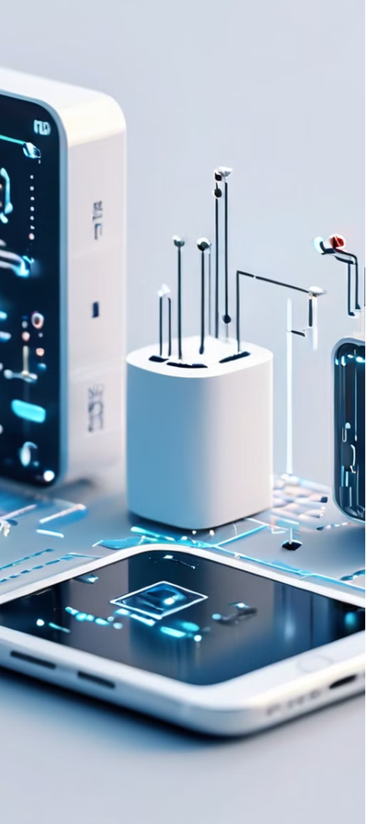
Engil kriptografiya
HOZIRGI
KLEFIA
PRESENT - cheklangan ishlov berish quvvati va xotiraga ega bo'lgan resurslar cheklangan IoT qurilmalari uchun mo'ljallangan engil blokli shifr.
CLEFIA - bu IoT ilovalari uchun xavfsizlik va samaradorlikning yaxshi muvozanatini taklif qiluvchi yana bir engil simmetrik kalit algoritmi.
SIMON
SIMON - bu apparatni amalga oshirish uchun optimallashtirilgan engil blokli shifrlar oilasi bo'lib, u kam quvvatli IoT qurilmalari uchun mos keladi.

Slide 11

Xulosa va kelajak tendentsiyalari
Kriptografik algoritmlar IoT tizimlarini himoya qilish, ma'lumotlar va aloqani potentsial tahdidlardan himoya qilish uchun zarurdir. IoT texnologiyasi rivojlanishda davom etar ekan, xavfsiz va samarali kriptografik yechimlarga bo‘lgan ehtiyoj ortib boradi. Ushbu sohadagi so'nggi ishlanmalardan xabardor bo'lish IoT-ni joylashtirishning uzoq muddatli muvaffaqiyati va xavfsizligini ta'minlash uchun juda muhim bo'ladi.

Slide 12
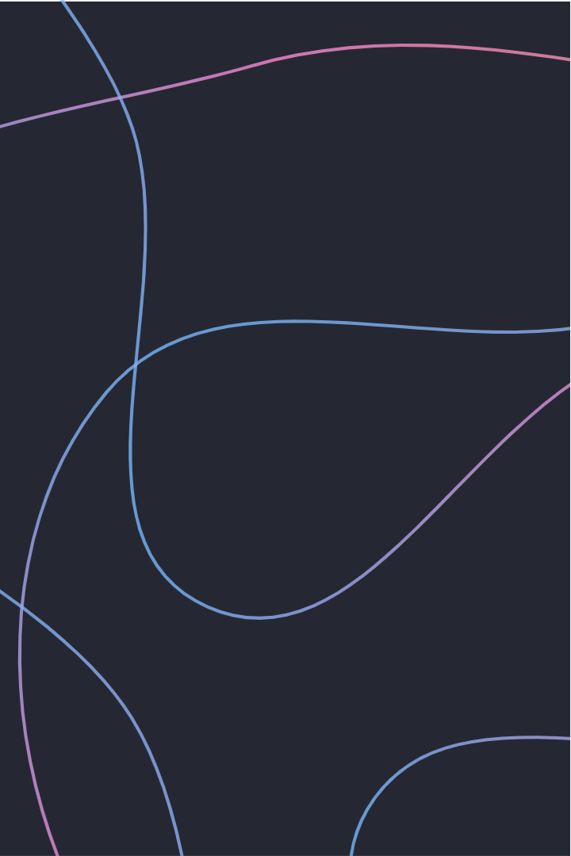
IoT ma'lumotlarini uzatishni ta'minlash
IoT-da ma'lumotlarning uzatilishini ta'minlash ruxsatsiz kirishning oldini olish va ma'lumotlar yaxlitligini ta'minlash uchun juda muhimdir. Ushbu karta turli xil shifrlash protokollari va uzatish paytida IoT ma'lumotlarini himoya qilish uchun ishlatiladigan xavfsiz aloqa usullarini o'rganadi, bu nozik ma'lumotlarni himoya qilishga va IoT qurilmalarining maxfiyligini saqlashga yordam beradi.

Slide 13
IoT xavfsizligi muammolari
Narsalar interneti o'sishda davom etar ekan, xavfsizlik muammolari ham o'sib bormoqda. Ushbu karta IoT qurilmalari va tarmoqlari duch keladigan noyob xavfsizlik xatarlarini, jumladan zaifliklar, ma'lumotlarning buzilishi va maxfiylik muammolarini o'rganadi. IoT xavfsizligining hozirgi manzarasi va bu muammolarni qanday hal qilish haqida bilib oling.

